Slide 1
Année scolaire
2004-2005

Slide 2
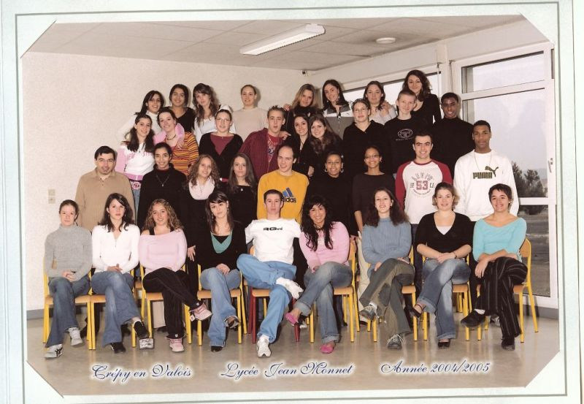
Terminale ES1

Slide 3
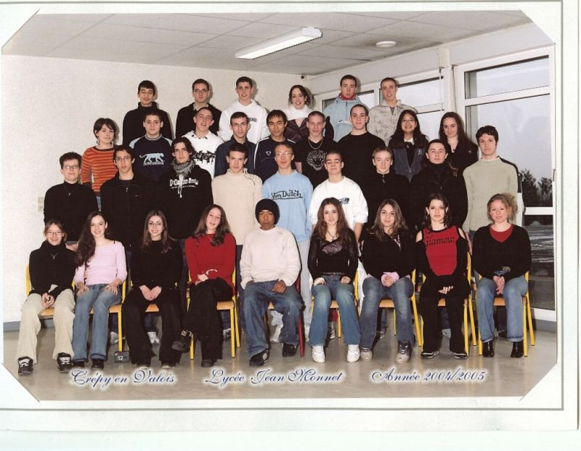
Seconde 8

Slide 4
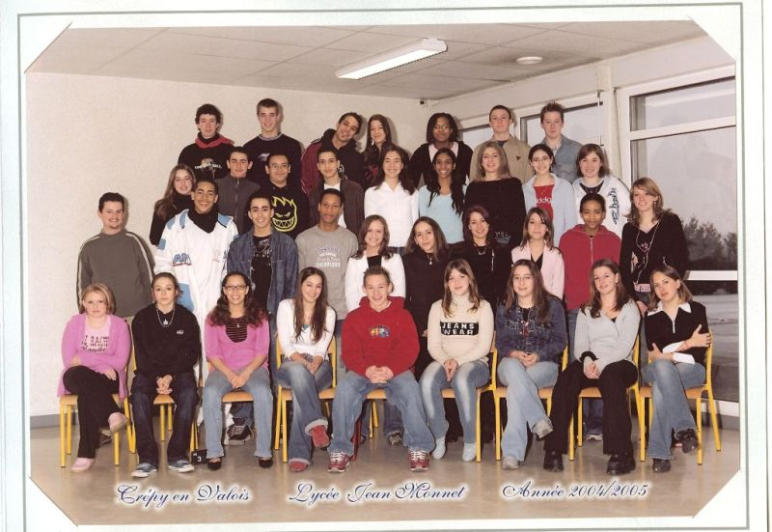
Seconde 10

